Slide 1
Chapter 10 栈

Slide 2
计算机系统的抽象层次
Problem Specification
compute the fibonacci sequence
for(i=2; i<100; i++) {
a[i] = a[i-1]+a[i-2];}
Algorithm Program
load r1, a[i];
add r2, r2, r1;
ISA (Instruction Set Architecture)
microArchitecture
registers
A
Logic
F
B
D
D
S
G
Transistors
G
Physics/Chemistry
S
S

Slide 3
高级语言C/C++的内存管理
C/C++编译的程序中两个重要的内存区域：
1、栈区（stack）— 由编译器自动分配释放 ，存放函数的参数名，局部变量的名等。
2、堆区（heap）— 由程序员分配释放， 若程序员不释放，程序结束时可能由OS回收。
Stack(栈):
由系统自动分配： int b; //系统自动在栈中为b开辟空间
Heap（堆）:需要程序员自己申请，并指明大小
p1 = (char *)malloc(10); //C
p2 = new char[10]; //C++
p1,p2本身在栈中，分配的空间在堆中。
问题：计算机启动是执行的第一段代码必须用什么语言？

Slide 4
栈: 一种抽象数据类型
栈是一种存储机制，具有特有的访问规则
栈的重要作用：
中断驱动I/O
10.2节
算数运算机制：基于栈的算术运算
用栈来存储中间结果，取代寄存器
数据类型转换
二进制补码与ASCII字符串之间的转换算法
后续数据结构和操作系统课程还会深入学习

Slide 5
栈的基本结构
定义：栈是一种具有LIFO (last-in first-out: 后进先出)访问特 性的存储结构
第一个放进去的，最后一个取出来
最后一个放进去的，第一个取出来
因而栈特殊的地方在于它的访问方式，而不是它的实现。
栈的两个主要操作： PUSH（压入）: 在栈中插入一个元素
POP（弹出）: 在栈中删除一个元素

Slide 6
栈的实例-1
汽车上的硬币盒
弹出来的第一个硬币是最后进去的。
1995
1996
1998
1998
1982
1982
1995
1995
初始状态
压入一个硬币
再压入三个硬币
弹出一个硬币

Slide 7
栈的实例-2
硬件栈：在寄存器间移动数据
每压入或一个栈元素，栈中所有元素都将一起‘移动’
栈的访问总是针对第一个元素，该寄存器标识为‘TOP’
空标志:
Yes
空标志:
No
空标志:
No
空标志:
No
/ / / / / /
TOP
#18
TOP
#12
TOP
#31
TOP
/ / / / / /
/ / / / / /
#5
#18
/ / / / / /
/ / / / / /
#31
/ / / / / /
/ / / / / /
/ / / / / /
#18
/ / / / / /
/ / / / / /
/ / / / / /
/ / / / / /
/ / / / / /
初始状态
压入一次后
再压入三次后
弹出两次后

Slide 8
在内存中的实现：软件机制
数据在内存单元之间不需要移动
通过修改栈指针（TOP）总是指向最近压入的数据
栈向下生长
/ / / / / /
/ / / / / /
/ / / / / /
/ / / / / /
/ / / / / /
/ / / / / /
/ / / / / /
#5
TOP
/ / / / / /
/ / / / / /
#31
TOP
#31
/ / / / / /
#18
TOP
#18
#18
/ / / / / /
TOP
/ / / / / /
/ / / / / /
/ / / / / /
x4000
R6
x3FFF
R6
x3FFE
R6
x3FFD
R6
初始状态
压入一次后
压入两次后
压入三次后
TOP=x4000
TOP=TOP-1
M[TOP]=#18
TOP=TOP-1
M[TOP]=#31
TOP=TOP-1
M[TOP]=#5
假定用R6寄存器保存TOP指针

Slide 9
在内存中的实现：软件机制
弹出过程
/ / / / / /
/ / / / / /
/ / / / / /
/ / / / / /
#5
TOP
#5
#5
#5
#31
#31
TOP
#31
#23
TOP
#18
#18
#18
TOP
#18
/ / / / / /
/ / / / / /
/ / / / / /
/ / / / / /
x3FFD
R6
x3FFE
R6
x3FFF
R6
x3FFE
R6
初始状态
弹出一次后
弹出两次后
再压入一次
R0=M[TOP]=5
TOP=TOP+1
R6=X3FFE
R0=M[TOP]=31
TOP=TOP+1
R6=X3FFF
TOP=TOP-1
R6=X3FFE
M[TOP]=#23
TOP=x3FFD
假定用R6寄存器保存TOP指针，R0保存读出数据

Slide 10
LC-3:基本 Push 和 Pop 操作的实现指令
For our implementation, stack grows downward (when item added, TOS moves closer to 0)
Push
ADD R6, R6, #-1 ; decrement stack ptr STR R0, R6, #0 ; store data (R0)
Pop
LDR R0, R6, #0 ; load data from TOS ADD R6, R6, #1 ; decrement stack ptr

Slide 11
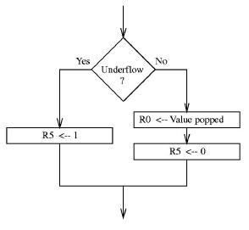
完善Push 和 Pop操作
当栈已经满了或者空了的考虑
当执行PUSH操作 ，应该先检查栈是否满了
当执行POP操作，应该先检查栈是否为空
使用R5返回状态信息， (0-成功, 1-溢出)

Slide 12
支持下溢出检测的POP操作（入口 R6 返回 R0,R5）
如果弹出过多的元素（超过包含元素的个数），会出现下溢出
在执行弹出操作前检查是否下溢出
将状态记录在寄存器R5 (0-成功, 1-溢出)
POP LD R1, EMPTY ; EMPTY = -x4000 ADD R2, R6, R1 ; Compare stack pointer BRz FAIL ; with x3FFF LDR R0, R6, #0 ADD R6, R6, #1 AND R5, R5, #0 ; SUCCESS: R5 = 0 RET FAIL AND R5, R5, #0 ; FAIL: R5 = 1 ADD R5, R5, #1 RET EMPTY .FILL xC000
Stack TOP: x3FFF

Slide 13
支持上溢出检测的Push操作（入口 R6 R0 返回R5）
如果压入过多的元素（超过栈的空间），会出现上溢出
在执行压入操作前检查是否上溢出
将状态记录在寄存器R5 (0-成功, 1-溢出)
PUSH LD R1, MAX ; MAX = -x3FFB ADD R2, R6, R1 ; Compare stack pointer BRz FAIL ; with x3FFF ADD R6, R6, #-1 STR R0, R6, #0 AND R5, R5, #0 ; SUCCESS: R5 = 0 RET FAIL AND R5, R5, #0 ; FAIL: R5 = 1 ADD R5, R5, #1 RET MAX .FILL xC005
Stack size: x3FFF to x3FFB

Slide 14
小结
1 调整empty和MAX的值来调整栈的大小
2 2个寄存器R1和R2在使用前保存其内容，使用结束后恢复原值
R5由调用程序负责保存
参数 R0 R6 R5 需要明确作用

Slide 15
中断驱动I/O(第二部分)
回顾：中断在第8章介绍过
中断服务程序的启动:有来自设备的中断信号服务请求
中断服务程序的执行:处理器保存相关状态信息，启动中断处理程序
中断服务程序的返回:中断处理程序结束，处理器恢复相关状态信息并重启暂停的程序
第8章没有解释（2）和（3），由于这两步涉及栈，现在继续介绍（2）和（3）

Slide 16
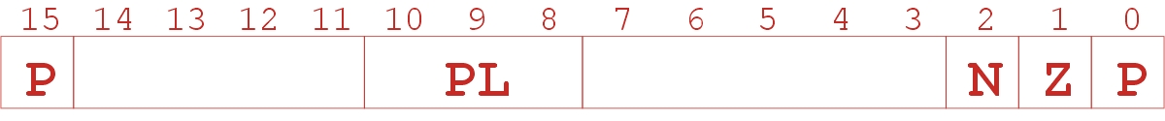
程序状态
中断 VS TRAP调用 ：中断具有随机性
add r0,r0,#-1 add r0,r0,#-1
BRz next trap x21
BRz next
程序运行所涉及资源的快照，包括：
处理器状态寄存器：Processor Status Register
运行模式 [15], 1 代表特权模式（超级用户），0代表非特权模式（用户）
优先级别[10:8], 状态码 [2:0]
程序计数器：Program Counter（PC）
指向下一条执行指令的地址
寄存器：Registers
寄存器中保存了未来得及存回内存的处理器运行的临时状态。

Slide 17
处理器状态寄存器
运行模式
PSR[15] 指示当前程序是否运行在超级用户 Supervisor (0)状态还是普通用户 User (1)模式
确保某些资源只允许被操作系统访问。
linux: 内核空间和用户空间
windows: 保护空间和非保护空间
优先级别
PSR[10:8] 保存当前程序的优先级别
8个等级, 从 PL0 (最低)到 PL7 (最高).
状态码
PSR[2:0] 保存当前的 NZP condition codes

Slide 18
中断机制需要保存那些状态
我们只需要保存 PC 和 PSR
寄存器状态由 ISRs（中断服务程序）负责保存和恢复 (“callee save”)
进入中断服务程序前保存PC 和 PSR ，确保程序执行完中断服务程序后能正确返回断点的现场，继续执行。

Slide 19
在哪里保存程序状态？
能使用寄存器保存PC 和 PSR吗？
程序员不知道什么时候会发生中断，不可能事先进行保存
在中断服务程序中分配内存?
必须在进入中断服务程序前保存
迭代和中断的嵌套：中断服务程序可能被高优先级的程序中断
PL0 (PL7->PL0)
保存时机
用户程序被中断处的指令执行完毕（存储阶段之后），在中断服务程序第一条指令的取 指令之前，必须由额外处理器硬件实现。TRAP在指令执行时候通过硬件保存PC到R7
解决方法：Use a stack!
栈事先实现（硬件或操作系统）
Push state to save, pop to restore.
先进后出特性方便支持中断嵌套

Slide 20
Supervisor Stack
超级用户栈（Supervisor Stack）：内存中开辟的一个特殊的栈空间，仅供特权模式下的程序使用，与用户程序栈空间隔离。
指向超级用户栈的指针保存在内部寄存器Saved.SSP.
指向用户栈的指针保存在内部寄存器Saved.USP.
Saved.SSP， Saved.USP类似MDR,MAR寄存器
所有程序都通过R6访问栈空间。
发生中断后，特权模式将从用户模式切换到超级用户模式，并将R6的内容保存到Saved.USP.

Slide 21
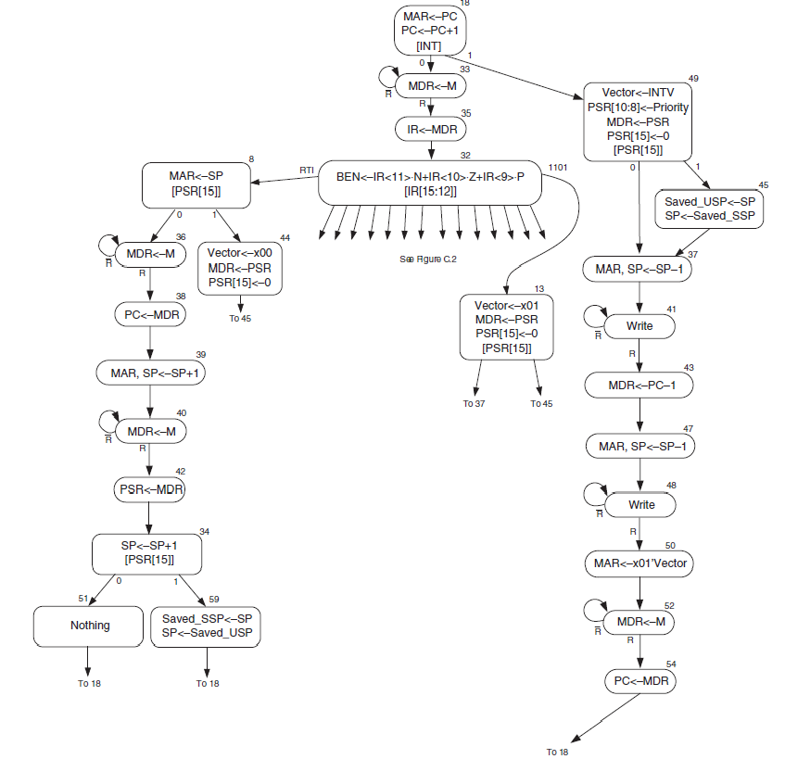
中断的启动 状态18 （在PC增量后，检测int信号是否有效）

Slide 22
中断的执行： 状态49： 1) PSR->MDR，准备入栈 2) PSR[15]<-0切换到特权模式 3)PSR[10:8]<-Priority 记录中断设备的 优先级（3bit） 4)Vector<-INTV 记录中断设备的 中断号(8bit) 5 )测试原来的PSR[15]位，以判断堆栈指针指向的是哪一个栈 状态45（原PSR=1） 保存用户堆栈指针，堆栈指针切换到系统超级栈 状态37,41 保存MDR中存储的PSR 状态43,47,48 保存PC 状态50,52,54 定位中断服务程序并运行

Slide 23
中断的执行
1 保存现场
2 定位中断服务程序,通过中断矢量表（x0100-x01ff，支持256个外部设备中断 x00-xff）
中断矢量高位扩展，设置 MAR = x01vv, 这里 vv 为对应于终端设备的8-bit的中断矢量 （INTV）(例如，键盘 = x80).
将中断矢量表对应的位置 (M[x01vv]) 写入 MDR.
设置 PC = MDR，指向中断服务程序的起始地址。
注: 以上过程发生在用户程序被中断处的指令的存储阶段之后，在中断服务程序第一条指令的取指令之前。

Slide 24
LC-3内存布局总结
x0000 – x00FF Trap vectors (Supports Software Interrupts)
x0020 [x0400] GETC (Read Char from Keyboard)
x0021 [x0430] OUT (Write Character to Console)
x0022 [x0450] PUTS (Write string to Console)
x0023 [x04A0] IN (Prompt, input character from Keyboard, echo character to Console)
x0024 [x04E0] PUTSP (Write “packed” string to Console)
x0025 [xFD70] HALT (Turn off run latch in MCR)
x0100 – x01FF Interrupt Vectors (Supports Hardware Interrupts)
x0200 – x2FFF System Programs & Data (“Operating System”)
x3000 – xFDFF User Programs Area
xFE00 – xFFFF I/O Programming “Registers” (Mapped I/O Registers)
xFE00 KBSR [15 {Ready}, 14 {Intr enable}] (Keyboard Status Register)
xFE02 KBDR [7:0{ascii data}] (Keyboard Data Register)
xFE04 DSR [15{Done}, 14{Intr enable}] (Display Status Register)
xFE06 DDR [7:0{ascii data}] (Display Data Register
xFFFE MCR [15{Run latch}] (Machine Control Register)

Slide 25
中断返回
中断返回指令 – RTI – 恢复中断前的用户状态
将 PC从超级用户栈弹出 (PC = M[R6]; R6 = R6 + 1)
将 PSR从超级用户栈弹出 (PSR = M[R6]; R6 = R6 + 1)
如果 PSR[15] = 1, R6 = Saved.USP. (如果返回用户模式，需要重新加载用户栈指针；否则不改变栈指针内容)

Slide 26
中断的返回
状态8：
栈顶地址送MAR,测试PSR[15]=0,则执行返回，否则“权限异常”
状态36，38：
恢复PC
状态39，40，42
恢复PSR
状态34
如果返回用户模式则恢复用户模式下的SP指针

Slide 27
Example (1)
Program A
Saved.SSP
/ / / / / /
/ / / / / /
x3006
ADD
/ / / / / /
/ / / / / /
/ / / / / /
PC
x3007
当执行x3006处的ADD指令时，设备B（中断号x80）引发中断

Slide 28
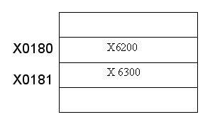
Example (2)
Intr Vectors
Program A
ISR for Device B
x6200
/ / / / / /
/ / / / / /
x3006
ADD
R6
x3007
PSR for A
x6210
RTI
/ / / / / /
PC
x6200
等待ADD指令执行完
Saved.USP = R6. R6 = Saved.SSP.
将PSR和PC压入超级用户栈
通过中断向量表找到设备B的中断服务程序的入口地址，设置PC
运行设备B的中断服务程序 (在 x6200).

Slide 29
Example (3)
Program A
ISR for Device B
x6200
/ / / / / /
/ / / / / /
x6202
AND
x3006
ADD
R6
x3007
PSR for A
x6210
RTI
/ / / / / /
PC
x6203
当执行x6202处的ADD指令时，设备c(中短号x81)引发中断

Slide 30
Example (4)
Intr Vectors
Program A
ISR for Device B
x6200
R6
x6203
PSR for B
x6202
AND
x3006
ADD
x3007
ISR for Device C
PSR for A
x6210
RTI
x6300
/ / / / / /
PC
x6300
x6315
RTI
等待ADD指令执行完
Saved.USP = R6. R6 = Saved.SSP.
将PSR和PC压入超级用户栈
通过中断向量表找到设备C的中断服务程序的入口地址，设置PC
运行设备B的中断服务程序 (在 x6300).

Slide 31
Example (5)
Program A
ISR for Device B
x6200
x6203
PSR for B
x6202
AND
x3006
ADD
R6
x3007
ISR for Device C
PSR for A
x6210
RTI
x6300
/ / / / / /
PC
x6203
x6315
RTI
执行RTI at x6315; 从栈pop PC and PSR

Slide 32
Example (6)
Program A
ISR for Device B
Saved.SSP
x6200
x6203
PSR for B
x6202
AND
x3006
ADD
x3007
ISR for Device C
PSR for A
x6210
RTI
x6300
/ / / / / /
PC
x3007
x6315
RTI
执行RTI at x6210; 从栈恢复 PSR and PC 恢复 R6. 继续执行程序A,好像什么也没有发生.

Slide 33
中断程序的设计-实验
本实验的目的是展示如何让输入输出通过执行中断处理程序的方式来暂停和恢复一个正在运行的程序，恢复后的程序就像中间什么都没有发生过，本实验使用键盘作为输入来中断正在运行的程序。程序包括以下三个部分：
一、用户程序：该程序持续间隔的输出两行不同的“ICS”，示例如下：
ICS ICS ICS ICS ICS ICS
ICS ICS ICS ICS ICS
ICS ICS ICS ICS ICS ICS
ICS ICS ICS ICS ICS
ICS ICS ICS ICS ICS ICS
ICS ICS ICS ICS ICS
ICS ICS ICS ICS ICS ICS
ICS ICS ICS ICS ICS

Slide 34
中断程序的设计-实验
二、键盘中断处理程序：该程序每次简单的把用户键入的回车(x0A)之前的字符打印10次。在中断处理程序中，TRAP指令是不能使用的，当需要显示字符时，必须通过读写DSR的方式，也不能用TRAP x21(OUT)和其他的TRAP指令。在中断处理程序中要对用到的寄存器的状态暂存和恢复。
三、操作系统使能代码：很不幸的是，LC-3上还不能安装Windows 和 Linux ，所以如下工作需要在用户程序中首先完成：
1、通常情况下，当遇到中断发生之前，操作系统已经开辟好栈空间，保存PC和PSR，当执行到RTI时，PC和PSR会被弹栈，因为没有操作系统，需要初始化R6为X3000，指示一个空栈。
2、同样，操作系统会建立一张中断向量表，用来包含中断处理程序对应的起始执行地址，因此，本实验的键盘中断处理程序需要你来做，中断向量表的起始地址为X0100，键盘中断处理程序的起始地址为X80，本实验只需要提供该中断处理程序的地址即可。
3、最后，操作系统会把KBSR的IE(Interrupt Enable) 位置1，所以你也需要这样做。

Slide 35
程序组成
用户程序
.ORIG x3000
;初始化
;1)R6<-x3000,初始化堆栈指针
;2)设置键盘中断矢量表条目,X0180对应键盘中断服务程序入口地址改为X2000
;3)启动键盘中断,KBSR【14】<-1
;用户程序
1）循环输出两行”ICS”
可以使用系统调用
Halt
.end
中断程序
.ORIG x2000
保存寄存器
….
恢复寄存器
RTI
Halt
.end

Slide 36
基于栈的算术运算
有些ISA使用栈来代替寄存器完成算术运算：零地址机
如：
ADD
该指令从栈弹出两个数并相加，把计算结果压入栈。
例：算术表达式
用栈来计算 (A+B)·(C+D) ：
(1) push A (2) push B (3) ADD (4) push C (5) push D (6) ADD (7) MULTIPLY (8) pop result
为什么使用栈?
寄存器个数有限
方便子程序调用
算法自然地用FIFO数据结构表达

Slide 37
基于栈的加法运算流程图
从栈里弹出两个值，相加，然后将计算结果压入栈。

Slide 38
基于栈的加法运算程序
OpAdd JSR POP ; Get first operand. ADD R5,R5,#0 ; Check for POP success. BRp Exit ; If error, bail. ADD R1,R0,#0 ; Make room for second. JSR POP ; Get second operand. ADD R5,R5,#0 ; Check for POP success. BRp Restore1 ; If err, restore & bail. ADD R0,R0,R1 ; Compute sum. JSR RangeCheck ; Check size. BRp Restore2 ; If err, restore & bail. JSR PUSH ; Push sum onto stack. RET Restore2 ADD R6,R6,#-1 ; Decr stack ptr (undo POP) Restore1 ADD R6,R6,#-1 ; Decr stack ptr Exit RET

Slide 39
数据类型转换
键盘输入程序读取ASCII码（非二进制码）。
输出程序写ASCII码。
考虑如下程序：
TRAP x23 ; input from keybd ADD R1, R0, #0 ; move to R1 TRAP x23 ; input from keybd ADD R0, R1, R0 ; add two inputs TRAP x21 ; display result TRAP x25 ; HALT
输入 2 和 3 – 发生什么？
屏幕显示结果：e
为什么？ ASCII '2' (x32) + ASCII '3' (x33) = ASCII 'e' (x65)

Slide 40
ASCII 到 二进制
在处理多位数的数字时很有用
假设读了3位ASCII数到内存缓冲
如何将其转换为ASCII码？
将第一位字符转换为数字并乘以100（200）；
将第二位字符转换为数字并乘以10（50）；
将第三位字符转换为数字（9）.
将三个数相加（259）
x32
'2'
x35
'5'
x39
'9'

Slide 41
查表乘法
如何乘100?
1：自相加100次；
2：把100相加 <number> 次 (如果 number < 100更有效)
用单位数（ 0-9 ）作为查找表格的索引
Entry 0: 0 x 100 = 0 Entry 1: 1 x 100 = 100 Entry 2: 2 x 100 = 200 Entry 3: 3 x 100 = 300 etc.

Slide 42
查找表代码
; multiply R0 by 100, using lookup table ; LEA R1, Lookup100 ; R1 = table base ADD R1, R1, R0 ; add index (R0) LDR R0, R1, #0 ; load from M[R1] ... Lookup100 .FILL 0 ; entry 0 .FILL 100 ; entry 1 .FILL 200 ; entry 2 .FILL 300 ; entry 3 .FILL 400 ; entry 4 .FILL 500 ; entry 5 .FILL 600 ; entry 6 .FILL 700 ; entry 7 .FILL 800 ; entry 8 .FILL 900 ; entry 9

Slide 43
ASCII码到二进制的转换程序（1）
; Three-digit buffer at ASCIIBUF. ; R1 tells how many digits to convert. ; Put resulting decimal number in R0. ASCIItoBinary AND R0, R0, #0 ; clear result ADD R1, R1, #0 ; test # digits BRz DoneAtoB ; done if no digits ; LD R3, NegZero ; R3 = -x30 LEA R2, ASCIIBUF ADD R2, R2, R1 ADD R2, R2, #-1 ; points to ones digit ; LDR R4, R2, #0 ; load digit ADD R4, R4, R3 ; convert to number ADD R0, R0, R4 ; add ones contrib

Slide 44
ASCII码到二进制的转换程序（2）
ADD R1, R1, #-1 ; one less digit BRz DoneAtoB ; done if zero ADD R2, R2, #-1 ; points to tens digit ; LDR R4, R2, #0 ; load digit ADD R4, R4, R3 ; convert to number LEA R5, Lookup10 ; multiply by 10 ADD R5, R5, R4 LDR R4, R5, #0 ADD R0, R0, R4 ; adds tens contrib ; ADD R1, R1, #-1 ; one less digit BRz DoneAtoB ; done if zero ADD R2, R2, #-1 ; points to hundreds ; digit

Slide 45
ASCII码到二进制的转换程序（3）
LDR R4, R2, #0 ; load digit ADD R4, R4, R3 ; convert to number LEA R5, Lookup100 ; multiply by 100 ADD R5, R5, R4 LDR R4, R5, #0 ADD R0, R0, R4 ; adds 100's contrib ; DoneAtoB RET NegZero .FILL xFFD0 ; -x30 ASCIIBUF .BLKW 4 Lookup10 .FILL 0 .FILL 10 .FILL 20 ... Lookup100 .FILL 0 .FILL 100 ...

Slide 46
二进制到ASCII码转换
将补码转换为包含3位数的ASCII码
这里需要除以100来得到百位数
这里为什么不能使用查找表?
重复地减100来做除法
转换开始前，需要判断该数的符号
将符号字符 (+ or -) 写入缓存，并将剩下的数变位正数

Slide 47
二进制到ASCII码的转换程序（1）
; R0 is between -999 and +999. ; Put sign character in ASCIIBUF, followed by three ; ASCII digit characters.
BinaryToASCII LEA R1, ASCIIBUF ; pt to result string ADD R0, R0, #0 ; test sign of value BRn NegSign LD R2, ASCIIplus ; store '+' STR R2, R1, #0 BRnzp Begin100 NegSign LD R2, ASCIIneg ; store '-' STR R2, R1, #0 NOT R0, R0 ; convert value to pos ADD R0, R0, #1

Slide 48
二进制到ASCII码的转换程序（2）
Begin100 LD R2, ASCIIoffset LD R3, Neg100 Loop100 ADD R0, R0, R3 BRn End100 ADD R2, R2, #1 ; add one to digit BRnzp Loop100 End100 STR R2, R1, #1 ; store ASCII 100's digit LD R3, Pos100 ADD R0, R0, R3 ; restore last subtract ; LD R2, ASCIIoffset LD R3, Neg10 Loop100 ADD R0, R0, R3 BRn End10 ADD R2, R2, #1 ; add one to digit BRnzp Loop10

Slide 49
二进制到ASCII码的转换程序（3）
End10 STR R2, R1, #2 ; store ASCII 10's digit ADD R0, R0, #10 ; restore last subtract ; LD R2, ASCIIoffset ADD R2, R2, R0 ; convert one's digit STR R2, R1, #3 ; store one's digit RET ; ASCIIplus .FILL x2B ; plus sign ASCIIneg .FILL x2D ; neg sign ASCIIoffset .FILL x30 ; zero Neg100 .FILL xFF9C ; -100 Pos100 .FILL #100 Neg10 .FILL xFFF6 ; -10

Slide 50
第十章简介
栈的基本结构
中断驱动I/O
基于栈的算术运算
数据类型转换
模拟计算器

Slide 51
模拟计算器允许的操作命令：
X 退出模拟器
D 显示栈顶元素
+ 将栈顶的两个元素求和，并替换栈顶
* 将栈顶的两个元素求积，并替换栈顶
- 对栈顶元素取反
Enter 将键盘输入值压入栈

Slide 52
计算器概要流程图
开始
初始化（如：
清除栈）
提示用户
读取字符
模拟计算器允许的操作命令：
X 退出模拟器
D 显示栈顶元素
+ 将栈顶的两个元素求和，并替换栈顶
* 将栈顶的两个元素求积，并替换栈顶
- 对栈顶元素取反
Enter 将键盘输入值压入栈
x
Yes
c
清除栈
No
Yes
+
加法操作
No
Yes
.
乘法操作
No
Yes
-
取反操作
No
Yes
D
显示
二进制至ASCII码转换
No
数值压栈
提示用户读取字符

Slide 53
Ex 10.10
• Ex 10.14 (advanced)

